Slide 2
定位风口业绩牛
加速利润增长
9月29日 20:15
王延龙
执业编号:A1120615060002
经传多赢资深投顾,长期从事金融服务行业,擅长把握市场节奏和筹码理论。独创盈利模式《钝化转势法》、《分金弱转强》、《一眼看高点》。擅长热点跟踪及板块分析和龙头晋级、淘汰、卡位等细节判断。推崇趋势跟踪论,主张躲避风险为第一,获取利润是第二。

Slide 3
01/
02/
03/
水能载舟亦能覆舟——板块
‘长线是金’
分金弱转强是加速器

Slide 4
01
水能载舟亦能覆舟

Slide 5
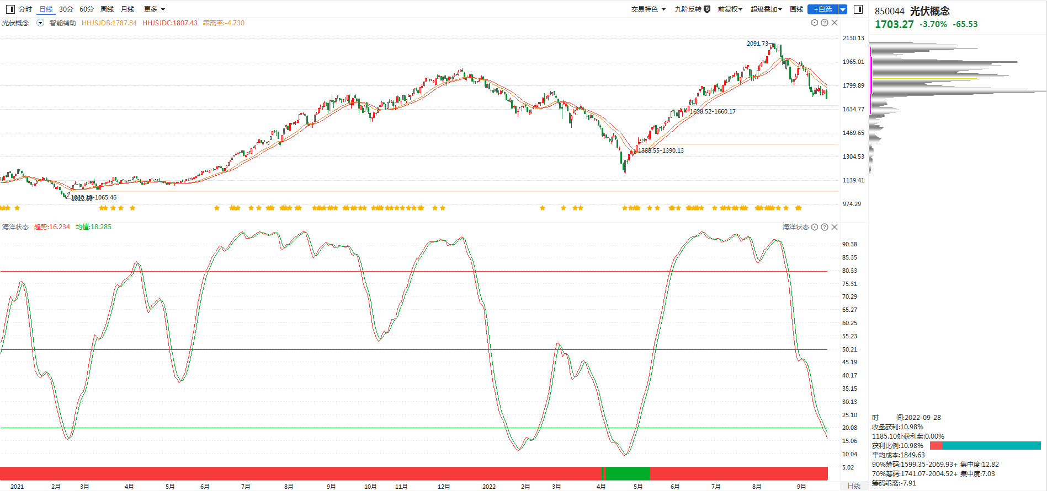
水能载舟亦能覆舟
所有的机会都是跌出来的，所有的风险都是涨出来的。

Slide 6
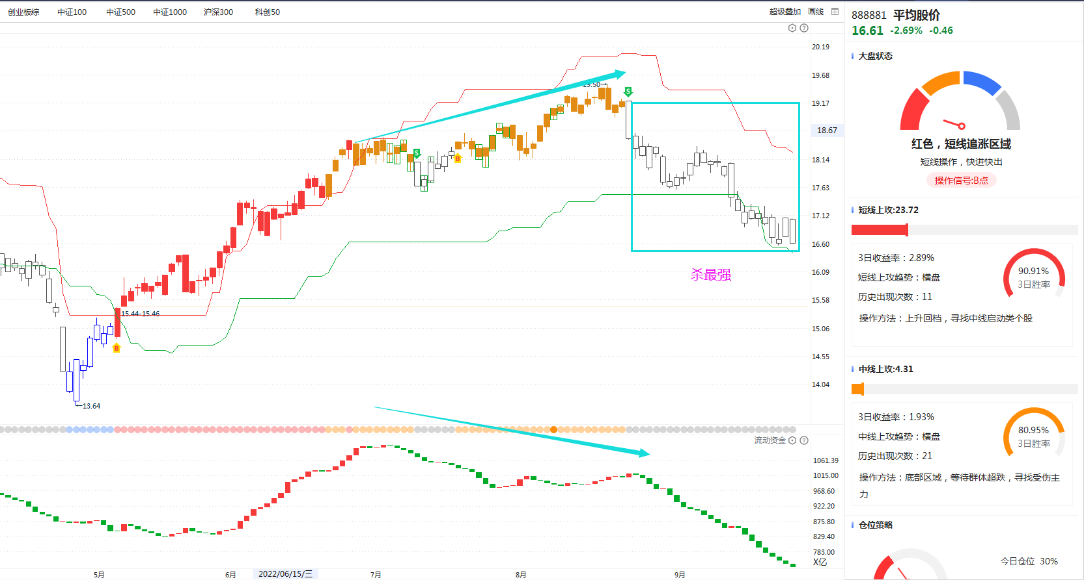
一定要最热板块的退潮

Slide 7
02
‘长线是金’

Slide 8
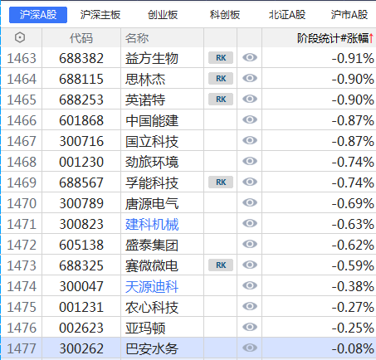
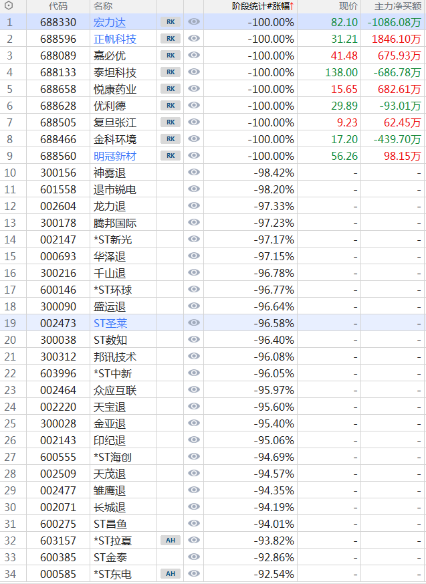
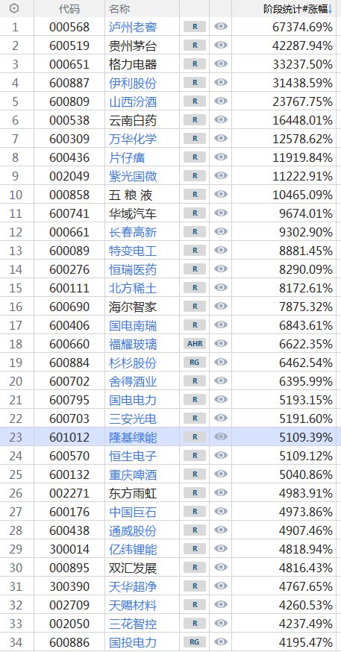
拿住股票是正确的选择
占比沪深两市30%。
而且还包含新股刚上的情况和科创板比较新的情况。
亏损大户st。
盈利大户业绩牛。

Slide 9
来自灵魂的拷问
一、你是否真的能拿住，忍受住下行时对你精神的折磨和摧残？
二、下行中你是否可以做到勇敢的去补仓来探底成本？
三、你是否发自真心的相信这个公司是业绩牛，不怀疑他们造价，贪污...
四、资金在被套的过程中你能否安稳的睡觉。不是恐慌去因为跌了而恐慌？
五、资金是否不着急使用，被套也没关系。闲置资金。
六、可以忍受住看盘过程中其他看好/朋友推荐的个股上涨的时候持仓没涨的诱惑？
结论：可以的话，长线是金。所以金庸老爷子炒股大家，写武侠小说就告诉我们最难战胜的是自己。炒股票是难克服的是人性。

Slide 10
9.28日的板块逻辑叠加
每一次的主题热点成立，对应板块的业绩牛大概率都会炒作。
比如汽车的比亚迪、光伏的tcl中环、金辰股份等、比如芯片的北方华创

Slide 11
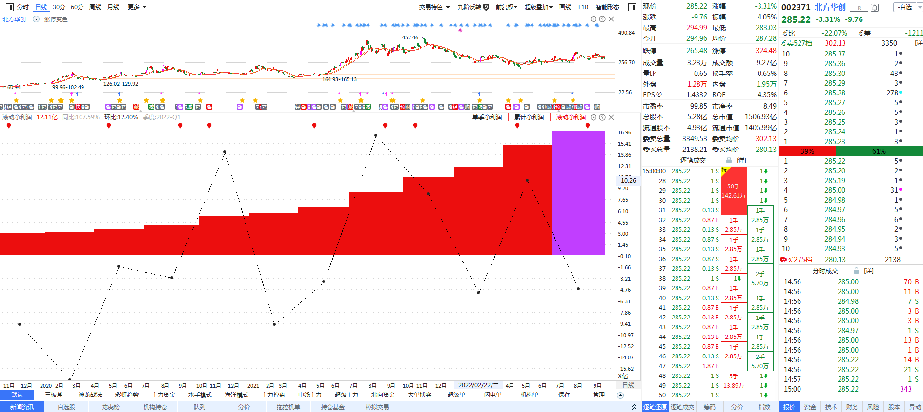
业绩支撑

Slide 12
03
分金弱转强是加速器

Slide 13
分金弱转强
分金弱转强：第二天封涨停时间在第一天的时间前面，代表弱转强。
弱转强个股可以有第二天溢价，回档调整后再度拉升概率加大。
选股方法：
一定要是当下热点个股（热点纵览大气泡）
寻找第二个涨停转强位置打进去，第三天可以有溢价。
(重点注意业绩和周线金叉)
第三天视情况选择是否出局
如果三板封死失败，注意找回落后的机会。

Slide 14
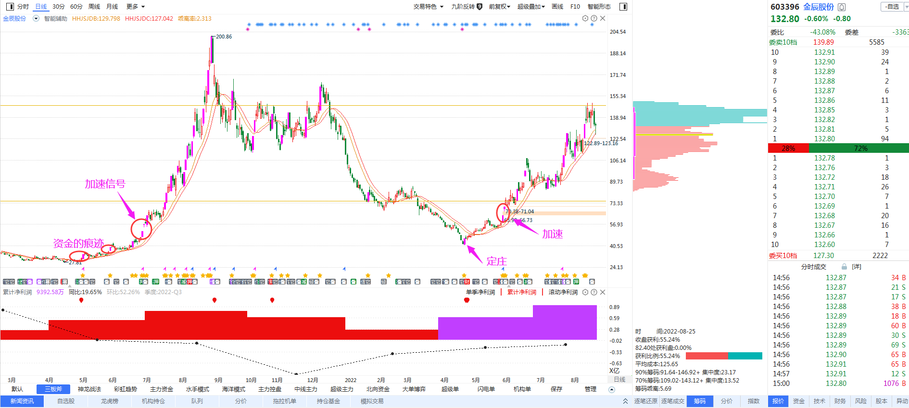
分金弱转强是加速期

Slide 15
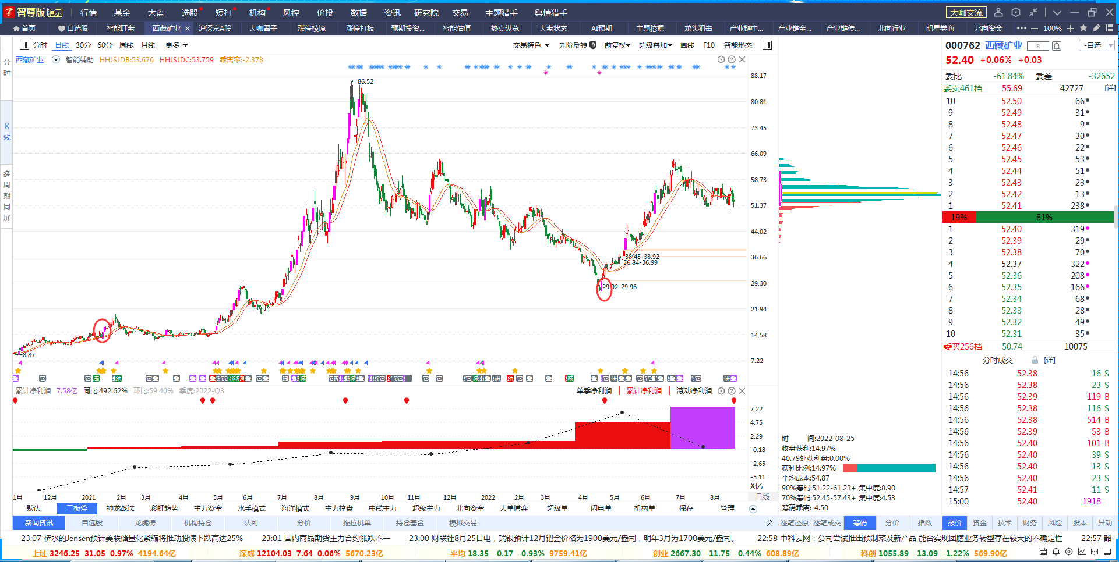
分金弱转强是加速期

Slide 16
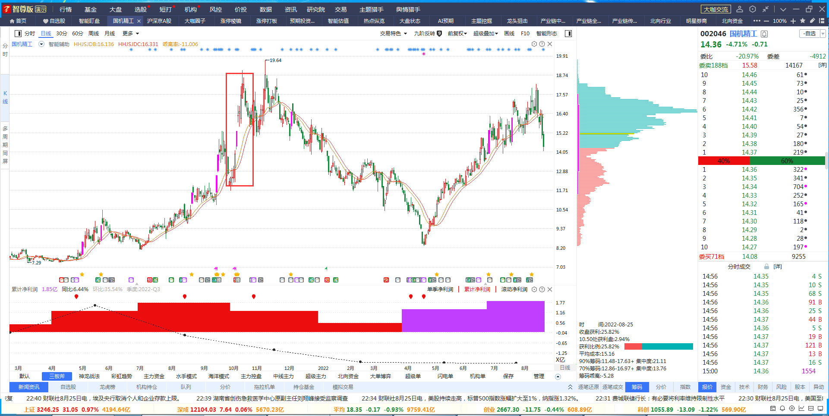
分金弱转强是加速期

Slide 17
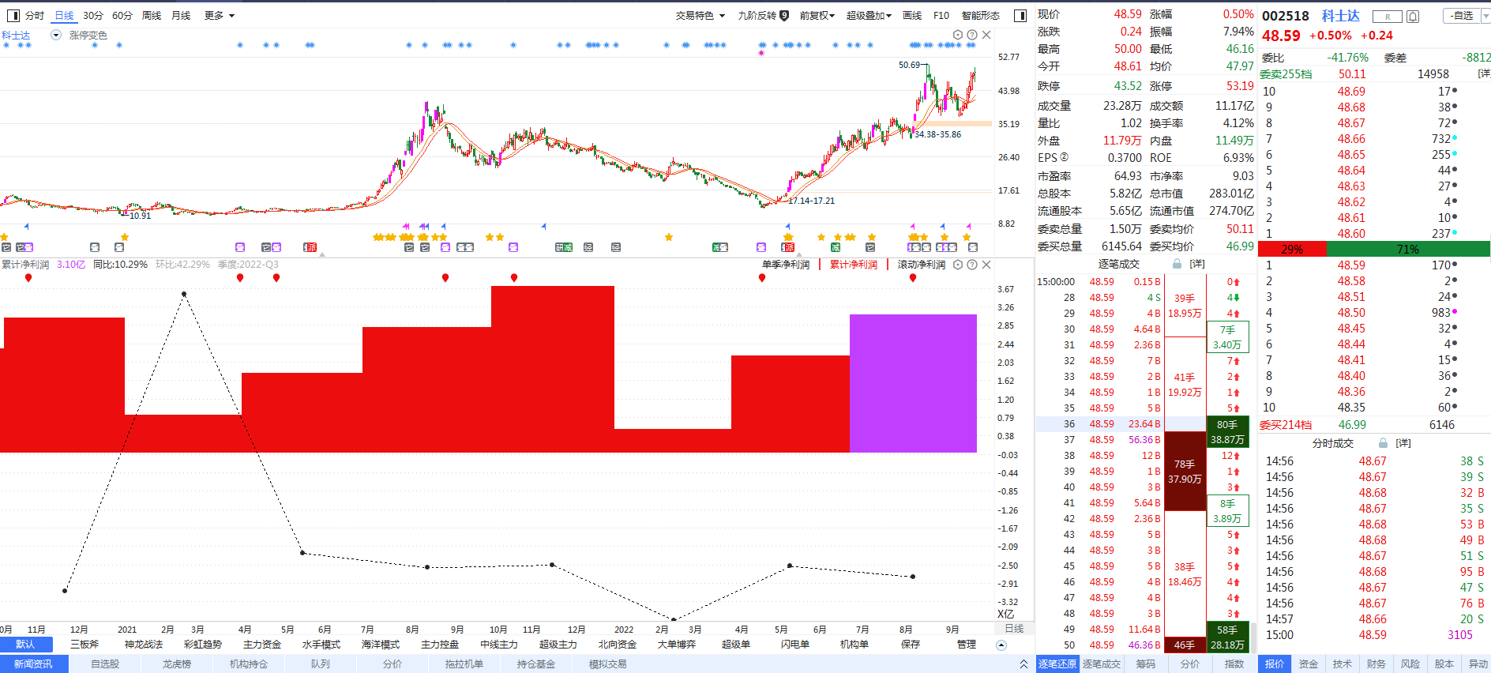
分金弱转强是加速期

Slide 18
操作总结
1
分金弱转强的个股，不只是做短线。重点获利区域短线智能交易蓝线加速区
域。中线周线和月线金叉区域。
2
热点是否能够持续是重中之重。有业绩没热点也不会持续。近期的芯片。
如何看热点是否持续，热点纵览的情绪周期和涨停打板的复盘最直观证明。
天气预报图和看高标。
3
有热点没业绩短线上有上行，但是往往会透支，未来跌起来跌跌不休。
北汽蓝谷和长城、长安、比亚迪作对比最明显。
4
耐力和仓位调节是你应对的重点。市场会改变你的情绪。一定要有整体的
应对逻辑。浮亏有的时候不算亏。重点在于你心态上要经历了成长！

Slide 19
